Slide 1
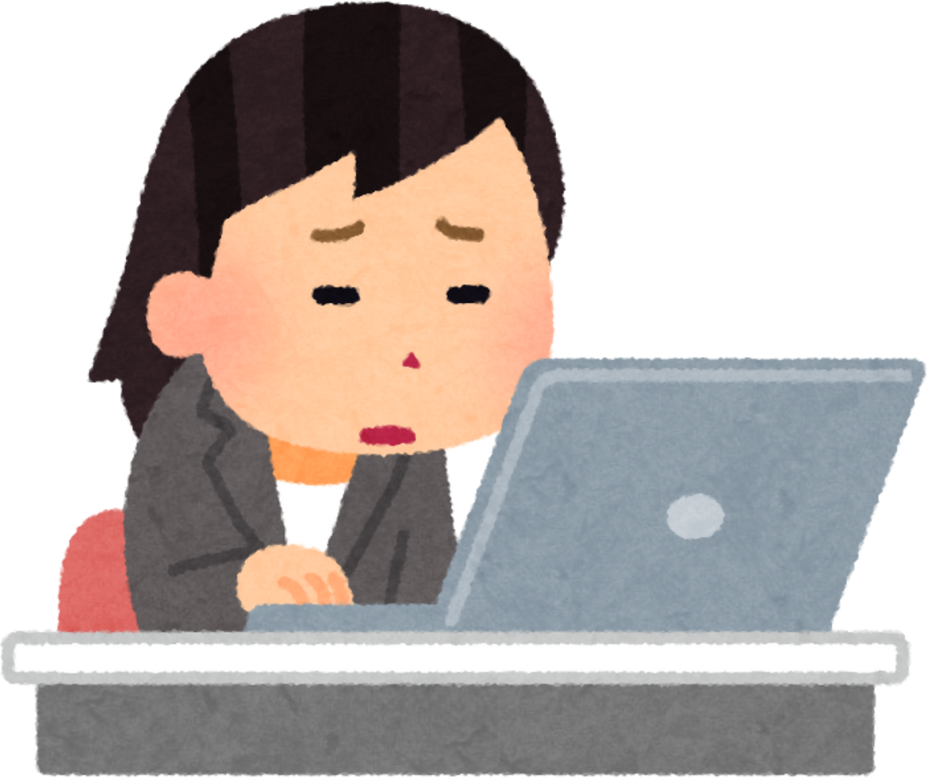
瑪拉基書 1章6-14節
我會做好
呢份「工」!

Slide 2
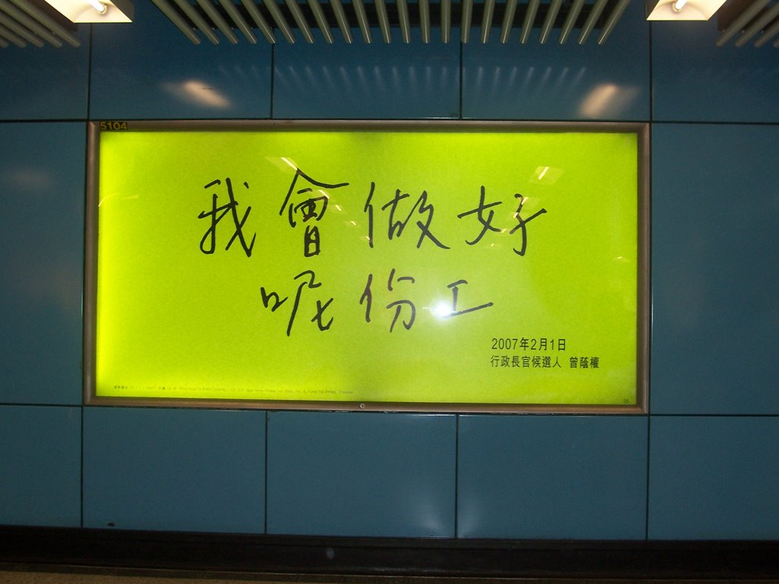

Slide 3
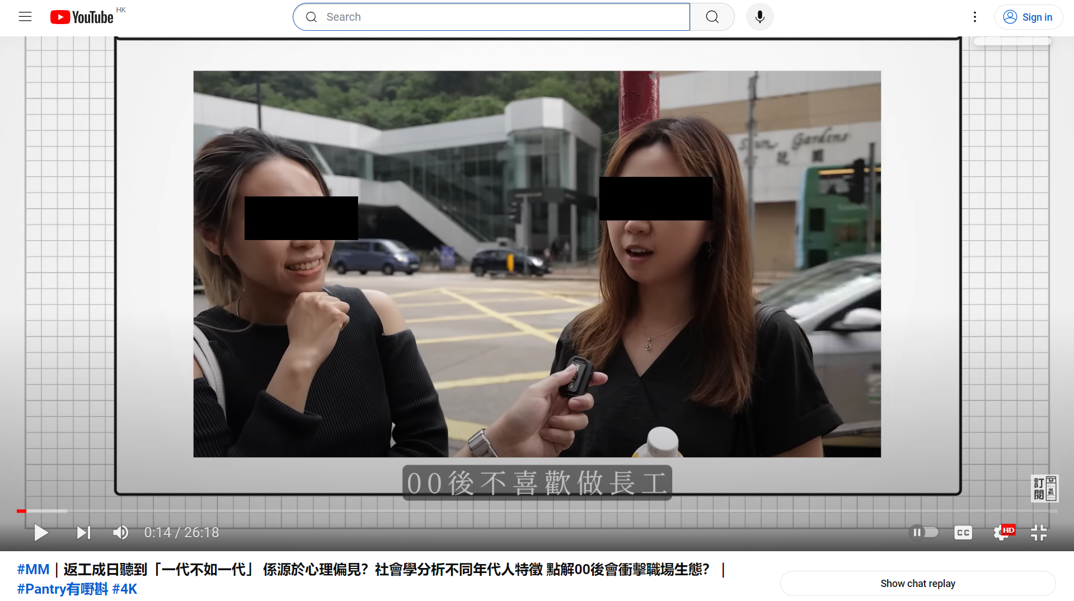

Slide 4
瑪拉基書1章13節
你們又說：『這些事何等煩瑣！』並嗤之以鼻。這是萬軍之耶和華說的。你們把搶奪的、瘸腿的、有病的拿來獻上為祭。我豈能從你們手中收納呢？這是耶和華說的。

Slide 5
瑪拉基書1章6節上
藐視我名的祭司啊，萬軍之耶和華對你們說：兒子尊敬父親，僕人敬畏主人；我既為父親，尊敬我的在哪裏呢？我既為主人，敬畏我的在哪裏呢？

Slide 6
瑪拉基書1章6節
藐視我名的祭司啊，萬軍之耶和華對你們說：兒子尊敬父親，僕人敬畏主人；我既為父親，尊敬我的在哪裏呢？我既為主人，敬畏我的在哪裏呢？你們卻說：『我們在何事上藐視你的名呢？』

Slide 7



瑪拉基書1章2節上
耶和華說：「我曾愛你們。」
你們卻說：「你在何事上愛我們呢？」

Slide 8
瑪拉基書1章7至8節
你們將污穢的食物獻在我的壇上，且說：『我們在何事上污穢你呢？』因你們說，耶和華的桌子是可藐視的。你們將瞎眼的獻為祭物，這不為惡嗎？將瘸腿的、有病的獻上，這不為惡嗎？你獻給你的省長，他豈喜悅你，豈能看你的情面嗎？這是萬軍之耶和華說的。

Slide 9
申命記15章21節
這頭生的若有甚麼殘疾，就如瘸腿的、瞎眼的，無論有甚麼惡殘疾，都不可獻給耶和華－你的上帝；

Slide 10
瑪拉基書1章7至8節
你們將污穢的食物獻在我的壇上，且說：『我們在何事上污穢你呢？』因你們說，耶和華的桌子是可藐視的。你們將瞎眼的獻為祭物，這不為惡嗎？將瘸腿的、有病的獻上，這不為惡嗎？你獻給你的省長，他豈喜悅你，豈能看你的情面嗎？這是萬軍之耶和華說的。

Slide 11
瑪拉基書1章7至8節
你們將污穢的食物獻在我的壇上，且說：『我們在何事上污穢你呢？』因你們說，耶和華的桌子是可藐視的。你們將瞎眼的獻為祭物，這不為惡嗎？將瘸腿的、有病的獻上，這不為惡嗎？你獻給你的省長，他豈喜悅你，豈能看你的情面嗎？這是萬軍之耶和華說的。
「輕看」、「輕視」、「輕忽」

Slide 12
瑪拉基書1章8節
你們將瞎眼的獻為祭物，這不為惡嗎？將瘸腿的、有病的獻上，這不為惡嗎？你獻給你的省長，他豈喜悅你，豈能看你的情面嗎？這是萬軍之耶和華說的。

Slide 13
申命記14章22-23節
「你要把你撒種所產的，就是你田地每年所出的，十分取一分；又要把你的五榖、新酒、和油的十分之一，並牛群羊群中頭生的，吃在耶和華－你上帝面前，就是他所選擇要立為他名的居所。這樣，你可以學習時常敬畏耶和華－你的上帝。

Slide 14
申命記14章22-23節
「你要把你撒種所產的，就是你田地每年所出的，十分取一分；又要把你的五榖、新酒、和油的十分之一，並牛群羊群中頭生的，吃在耶和華－你上帝面前，就是他所選擇要立為他名的居所。這樣，你可以學習時常敬畏耶和華－你的上帝。

Slide 15
瑪拉基書1章9節
現在我勸你們懇求上帝，他好施恩與我們。這妄獻的事，既由你們經手，他豈能看你們的情面嗎？這是萬軍之耶和華說的。

Slide 16
瑪拉基書1章9節
現在我勸你們懇求上帝，他好施恩與我們。這妄獻的事，既由你們經手，他豈能看你們的情面嗎？這是萬軍之耶和華說的。
「病」、「裝病」

Slide 17
瑪拉基書1章10節
甚願你們中間有一人關上殿門，免得你們徒然在我壇上燒火。萬軍之耶和華說：我不喜悅你們，也不從你們手中收納供物。

Slide 18
瑪拉基書2章2至3節
萬軍之耶和華說：你們若不聽從，也不放在心上，將榮耀歸與我的名，我就使咒詛臨到你們，使你們的福分變為咒詛；因你們不把誡命放在心上，我已經咒詛你們了。我必斥責你們的種子，又把你們犧牲的糞抹你們的臉上；你們要與糞一同除掉。

Slide 19
瑪拉基書1章11節
萬軍之耶和華說：從日出之地到日落之處，我的名在外邦中必尊為大。在各處，人必奉我的名燒香，獻潔淨的供物，因為我的名在外邦中必尊為大。

Slide 20
瑪拉基書1章12至13節
你們卻褻瀆我的名，說：『耶和華的桌子是污穢的，其上的食物是可藐視的。』你們又說：『這些事何等煩瑣！』並嗤之以鼻。這是萬軍之耶和華說的。你們把搶奪的、瘸腿的、有病的拿來獻上為祭。我豈能從你們手中收納呢？這是耶和華說的。

Slide 21
瑪拉基書1章12至13節
你們卻褻瀆我的名，說：『耶和華的桌子是污穢的，其上的食物是可藐視的。』你們又說：『這些事何等煩瑣！』並嗤之以鼻。這是萬軍之耶和華說的。你們把搶奪的、瘸腿的、有病的拿來獻上為祭。我豈能從你們手中收納呢？這是耶和華說的。

Slide 22
瑪拉基書1章12至13節
你們卻褻瀆我的名，說：『耶和華的桌子是污穢的，其上的食物是可藐視的。』你們又說：『這些事何等煩瑣！』並嗤之以鼻。這是萬軍之耶和華說的。你們把搶奪的、瘸腿的、有病的拿來獻上為祭。我豈能從你們手中收納呢？這是耶和華說的。
You bring what has been taken by violence or is lame or sick (NRSV)

Slide 23
利末記7章24節
自死的和被野獸撕裂的，那脂油可以做別的使用，只是你們萬不可吃。

Slide 24
瑪拉基書1章12至13節
你們卻褻瀆我的名，說：『耶和華的桌子是污穢的，其上的食物是可藐視的。』你們又說：『這些事何等煩瑣！』並嗤之以鼻。這是萬軍之耶和華說的。你們把搶奪的、瘸腿的、有病的拿來獻上為祭。我豈能從你們手中收納呢？這是耶和華說的。

Slide 25
瑪拉基書1章10節
甚願你們中間有一人關上殿門，免得你們徒然在我壇上燒火。萬軍之耶和華說：我不喜悅你們，也不從你們手中收納供物。

Slide 26
瑪拉基書1章14節上
行詭詐的在群中有公羊，他許願卻用有殘疾的獻給主，這人是可咒詛的。

Slide 27
利末記22章21至22節
凡從牛群或是羊群中，將平安祭獻給耶和華，為要還特許的願，或是作甘心獻的，所獻的必純全無殘疾的才蒙悅納。瞎眼的、折傷的、殘廢的、有瘤子的、長癬的、長疥的都不可獻給耶和華，也不可在壇上作為火祭獻給耶和華。

Slide 28
瑪拉基書1章14節上
行詭詐的在群中有公羊，他許願卻用有殘疾的獻給主，這人是可咒詛的。

Slide 29
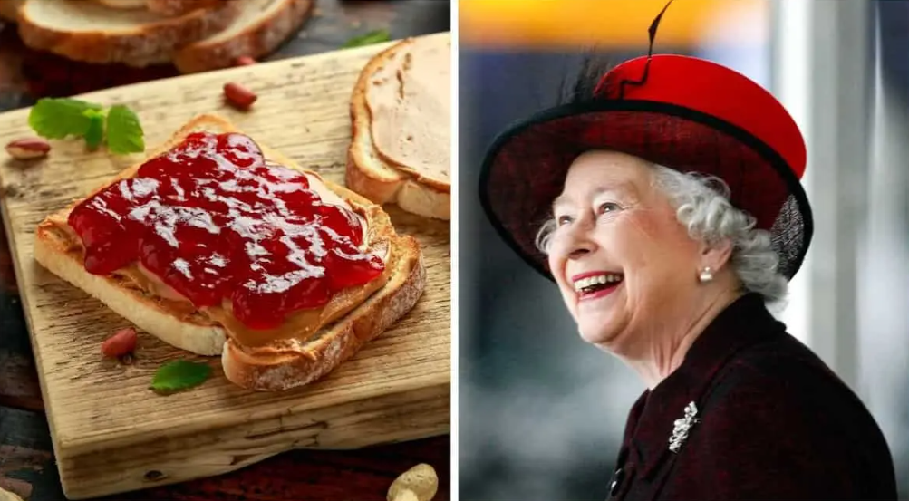

Slide 30

瑪拉基書1章14節下
因為我是大君王，我的名在外邦中是可畏的。這是萬軍之耶和華說的。

Slide 31
瑪拉基書 1:6-14
我會做好
呢份「工」!

